Slide 1



Slide 2
Номер недели | Номер практики | Неделя выдачи | Наименование практики | Срок сдачи
1 | 1 | 1 неделя | Описание функционала системы. | 2 неделя
2 | 2 | 2 неделя | Описание функций системы через диаграмму вариантов использования. | 3 неделя
3 | 3 | 4 неделя | Построение UML – модели системы. Диаграмма классов анализа. | 5 неделя
5 | 4 | 6 неделя | Построение UML – модели системы. Диаграмма последовательности. | 7 неделя
7 | 5 | 8 неделя | Построение UML – модели системы. Диаграмма классов. | 9 неделя
9 | 6 | 10 неделя | Построение UML – модели системы. Диаграмма деятельности. | 11 неделя
11 | 7 | 12 неделя | Построение UML – модели системы. Диаграммы компонентов, развертывания. | 13 неделя
13 | 8 | 12 неделя | Доклад | 13-14 неделя
15 | 9 | 14 неделя | Проект | 15-16 неделя
Номер практики | Максимальный балл при сдаче в срок | Максимальный балл при сдаче после срока
1 | 5 | 3
2 | 5 | 3
3 | 8 | 6
4 | 8 | 6
5 | 8 | 6
6 | 8 | 6
7 | 8 | 6

Slide 3
Быстрое погружение в суть
Диаграмма классов представляет собой логическую модель статического представления моделируемой системы. Задача заключается в том, чтобы представить поведение более детально на логическом уровне.
Это сложно. Если проще, то…
Диаграмма классов это графическое представление структуры программного кода системы.

Slide 4
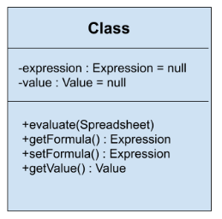
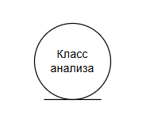
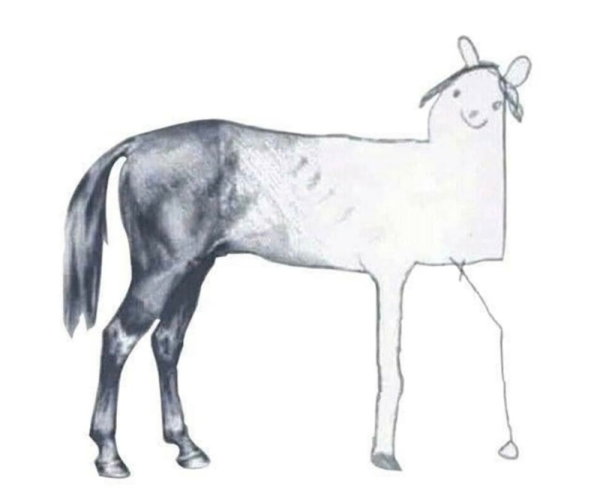
А попроще?
Диаграмма классов
Диаграмма классов анализа

Slide 5
А попроще?
Диаграмма классов
Диаграмма классов анализа

Slide 6
Диаграмма классов
Класс
Класс
Атрибут
Метод

Slide 7

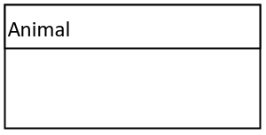
Зоопарк (абстрактный пример)
Если Класс – «Животное», то каждый отдельный экземпляр этого класса будет отдельным животным (видом животного).
Но как их отличить друг от друга?

Slide 8
Атрибуты класса
Атрибуты описывают перечень значений, в рамках которых указываются свойства объектов (т.е. экземпляров) этого класса.
Класс может не иметь атрибутов или содержать любое их количество.

Slide 9

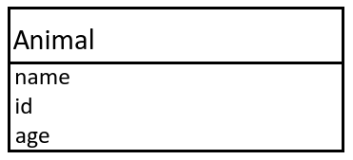
Атрибуты класса
Имя: Барсик
ID: 5629
Возраст: 10

Slide 10
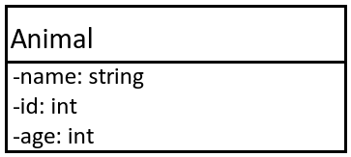
Атрибуты класса
Тип атрибута:
Перечень возможных типов включает строку, число с плавающей точкой, целое число, логическое зна­чение и другие перечислимые типы.
Для отображения типа используется двоеточие, которое отделяет имя атрибута от его типа.
Видимость:
-private – к ним нет доступа ни у каких других классов.
+public – к нему могут получить доступы другие классы.
#protected – к нему может получить доступ лишь этот же класс или его подклассы.
~package/default – к нему может получить доступ любой класс в этой же группировке классов.

Slide 11
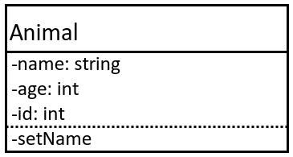
Операции класса
Операции (методы / функции) - это то, что может выполнять класс, либо то, что вы (или другой класс) можете выполнять над данным классом.

Slide 12
Операции класса
Операции (методы / функции) - это то, что может выполнять класс, либо то, что вы (или другой класс) можете выполнять над данным классом.
Имя: Барсик -> Мурзик

Slide 13
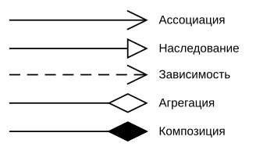
Связи между классами
Связи между классами отображаются с использованием отношений пяти видов:
ассоциаций;
наследованием (обобщением);
зависимостью;
агрегацией;
композицией.

Slide 14
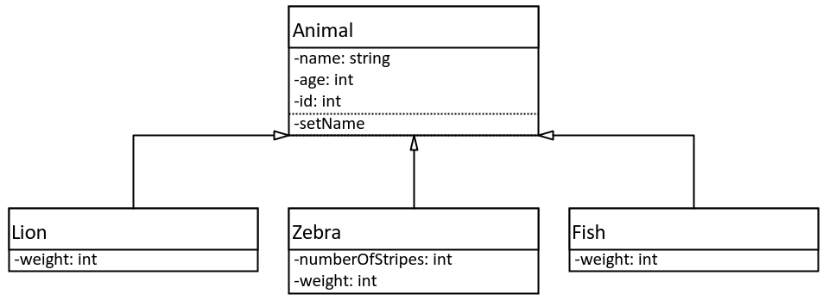
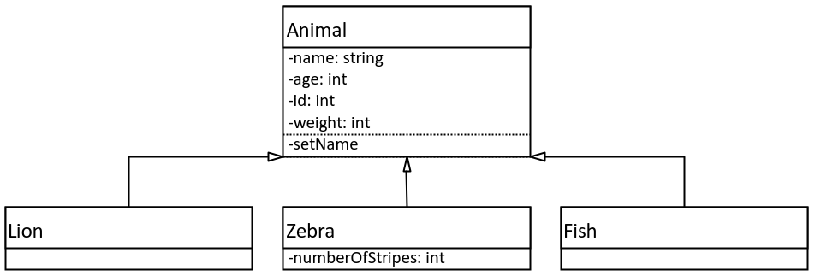
Отношение Обобщение / наследование

Slide 15
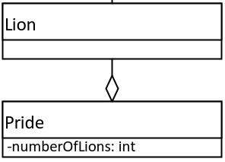
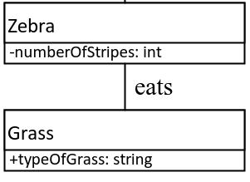
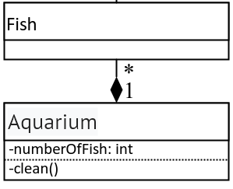
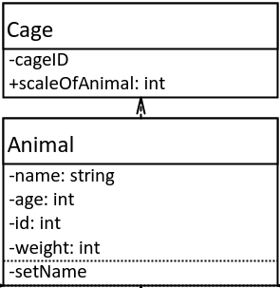
Агрегация, Ассоциация, Композиция, Зависимость
Кратность:
Для ассоциации, агрегации и композиции может указываться кратность (англ. multiplicity), характеризующая общее количество экземпляров сущностей, участвующих в отношении. Она, как правило, указывается с каждой стороны отношения около соответствующей сущности.

Slide 16
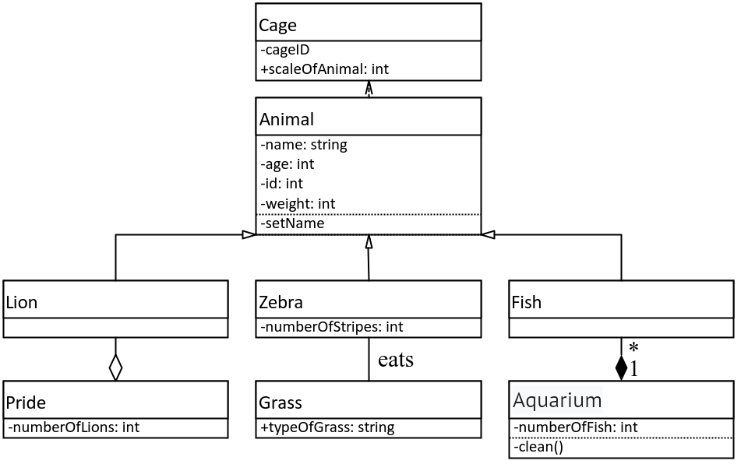
Зоопарк (абстрактный пример)

Slide 17
Особенности построения
При разработке диаграммы следует придерживаться следующих правил:
1. За основу диаграммы классов при ее разработке берется диаграмма классов анализа (ПР3).
2. Для классов должны быть определены и специфицированы все атрибуты и методы. Их спецификация, как правило, выполняется с учетом выбранного языка программирования.
3. При определении методов рекомендуется использовать сообщения с ранее разработанных диаграмм последовательности и коммуникации (ПР4).

Slide 18

К более сложным примерам
Диаграмма классов анализа
Диаграмма классов

Slide 19
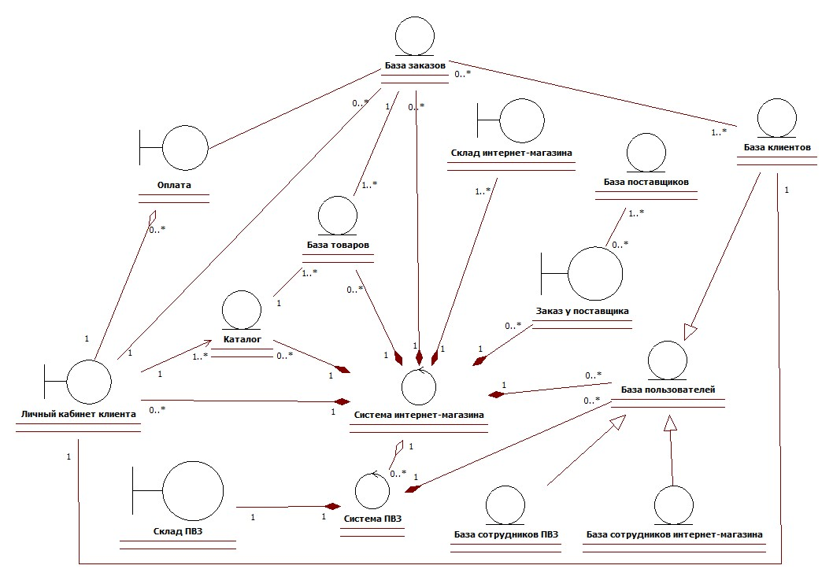
Пример диаграммы классов анализа

Slide 20
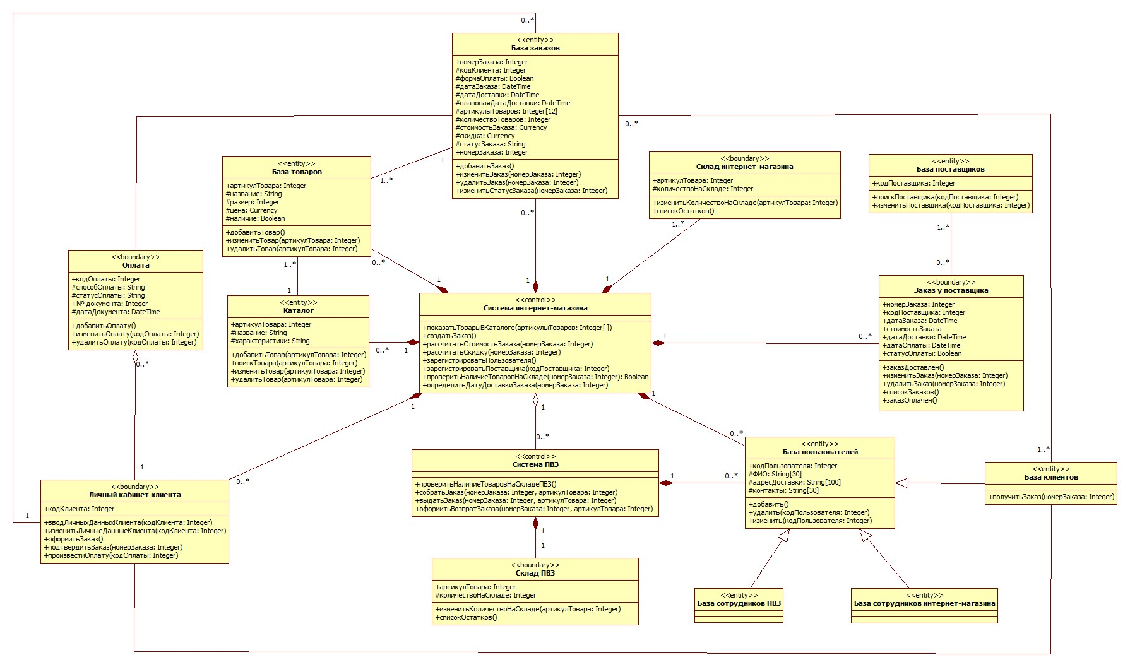
Пример диаграммы классов

Slide 21

Практическая работа 5
Построить диаграмму классов анализа рассматриваемой системы (варианта учебного проекта).
Пожалуйста, изучите файл задания, содержащий особенности построения диаграммы! Там целый лист А4, который я решил не выносить в презентацию.
2. Заполнить таблицы 1,2 на основе полученной диаграммы в п.1:
Результат работы: стандартный отчет, содержащий построенную диаграмму и заполненные таблицы.
Время выполнения: 2 пара, сдача на 9 неделе

